Slide 1
Тема:
ЗАРОЖДЕНИЕ И РАЗВИТИЕ ЖАНРОВ ДРЕВНЕРУССКОЙ ЛИТЕРАТУРЫ

Slide 2
«Древняя русская литература наполняет нас гордостью за наших далеких предшественников, учит нас с уважением относиться к их труду, борьбе, к их заботам о благе родины»
Д.Лихачёв

Slide 3
КУЛЬТУРА
СОВОКУПНОСТЬ СОЗДАННЫХ ОБЩЕСТВОМ МАТЕРИАЛЬНЫХ И ДУХОВНЫХ ЦЕННОСТЕЙ

Slide 4
Древнерусская культура
Наследие восточных славян
Культура Византии
Культура неславянских народов и соседей
ПАТРИОТИЗМ

Slide 5
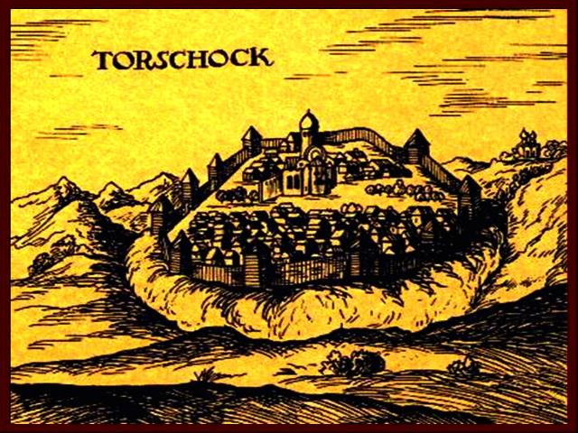
Развитие городов
Европейцы называли Русь «Градарики»- страна городов.
Средневековые города были центрами куль- туры. Крупнейшими были Киев, Новгород, Галич.
За крепостными стена-ми развивались ремесла, которых нас-читывалось около70. Многие товары шли на продажу.
Торжок. Гравюра 16 века

Slide 6
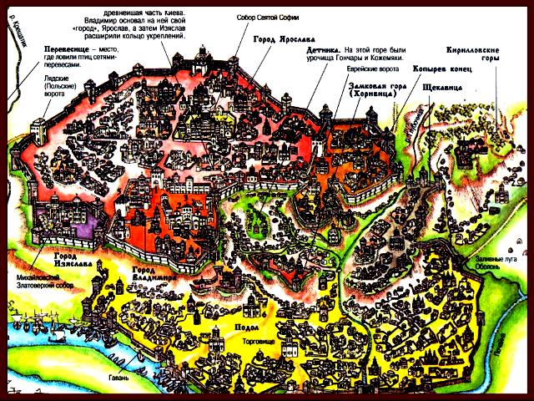
План Киева
в середине 12 века.
Горожане были грамотными людьми, имели более широкий ,чем сельчане, кругозор.

Slide 7
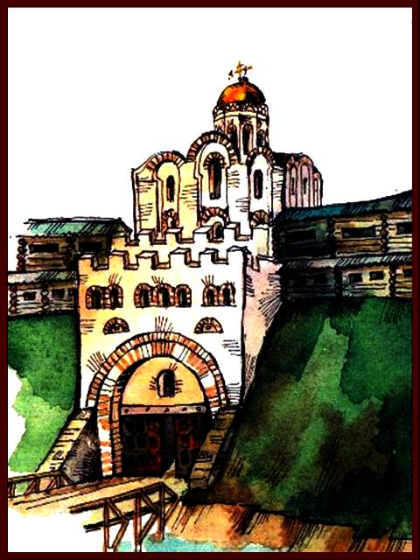
Въезд в город символизировал его мощь. Как правило на въезде строили Золотые ворота.
Образованность горожан помогала им возводить сложные архитектурные сооружения.
На стенах, на бересте ученые находят множество надписей.
Золотые ворота во
Владимире.
Реконструкция.

Slide 8
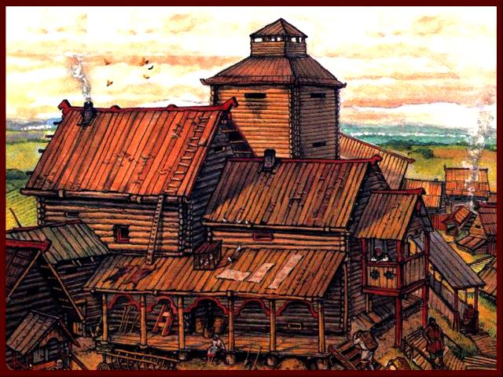
Архитектура и живопись
Типичный вид
боярских хором.
Большинство зданий Киевской Руси были деревянными. В таких постройках жили даже князья. Хоромы состояли из 6-7 помещений.

Slide 9
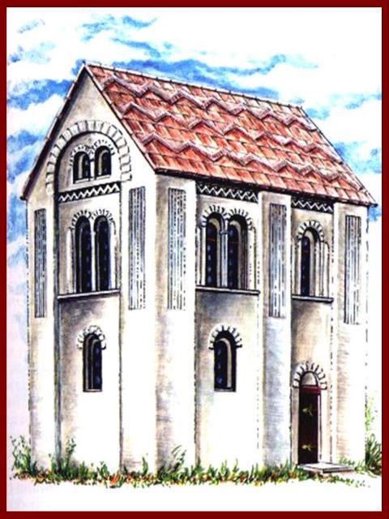
В 11 веке в крупных городах появляются каменные хоромы князей. На 1-м этаже располагались небольшие комнатки, а второй этаж занимал просторный зал.
Снаружи здание украшалось арками, каменной резьбой, колоннадами.
Княжеские хоромы
в Чернигове.
Реконструкция.

Slide 10
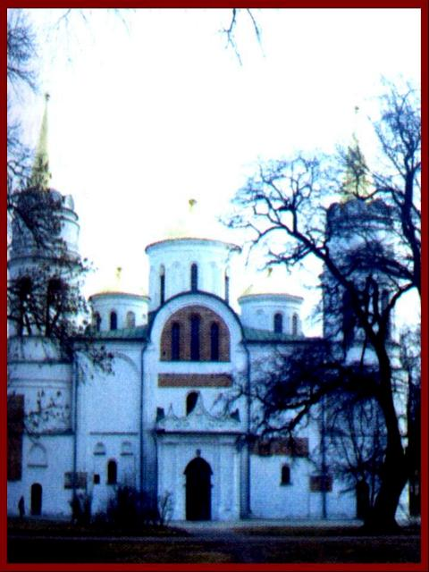
Появление многоэтажных зданий привело к увеличению высоты церквей и соборов.
От того периода до нас дошли соборы Киева Новгорода, Смоленска, Чернигова.
В отличие от сегодняшнего дня соборы были не белыми,а красными, т.к. их не штукатурили.

Slide 11
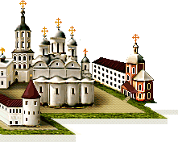
Литература пришла на Русь из Византии вместе с христианством – в 10 веке.

Slide 12
Вместе с ним пришла на Русь кирилловская азбука, старославянский язык и книжная культура. Церковная византийская литература была переведена на старославянский язык и стала первой для древнерусских читателей.

Slide 13
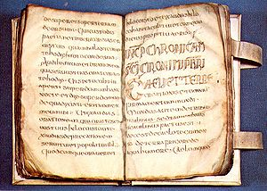
В те незапамятные времена первенствовало на Руси слово. Сильна была вера в то, что книга чудесным образом воздействует на человека. Общаясь с книгой, древнерусский человек верил в то, что общается с Богом.
Слово учило нравственности и красоте.
Книги учили, наставляли, рассказывали, оберегали…

Slide 14
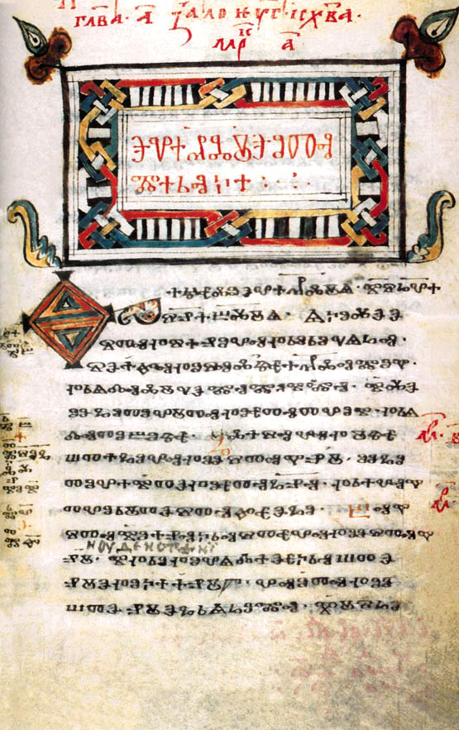
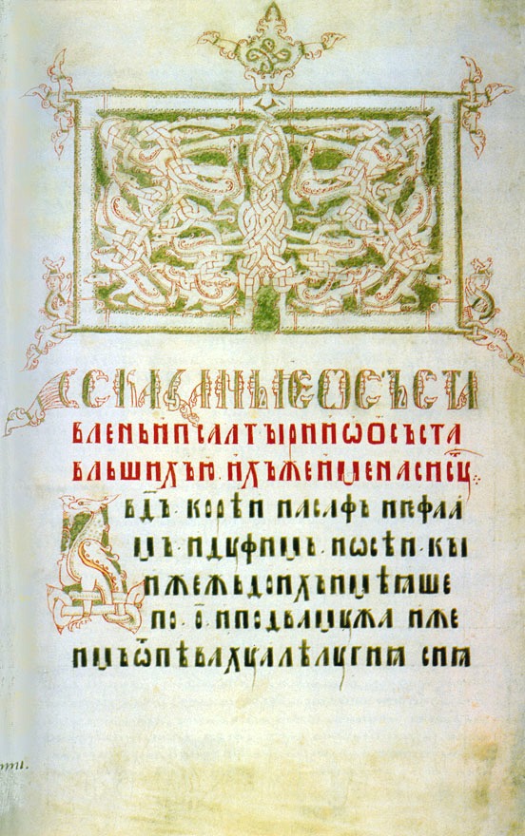
ГЛАГОЛИЦА
КИРИЛЛИЦА

Slide 15
КИРИЛЛИЦА

Slide 16
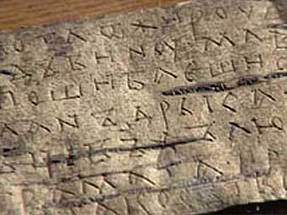
Письменность и грамотность
«Поклон от Марины сыну моему Григорию. Купи ми зендянцу добру. А куны яз дала Давыду Прибыше. И ты, чадо, издей при себе да привези селю.»
«Поклон к Юрию и к Максиму от всех крестьян. Что ты дал нам за ключника! Он за нас не стоит, нас продает и мы им ограблены…Из-за него погибаем…Дай нам смирного человека. А в том тебе челом бьем.»
«Поклон от Якова куму и другу Максиму.Купи мне, кланяюсь,овса у Андрея, если он продаст.Возьми у него грамоту да пришли мне хорошего чтения…»

Slide 17
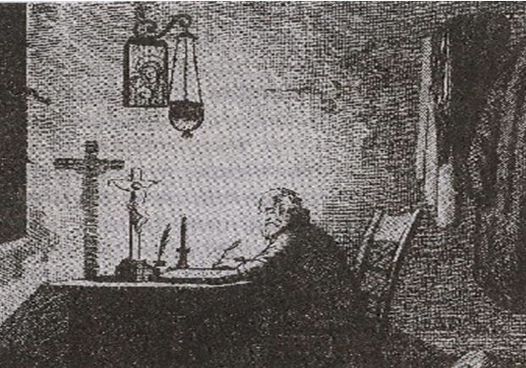
Летописец- монах Пимен
«Исполнен долг, завещанный от Бога»
Пушкин А.С.
«Борис Годунов»

Slide 18
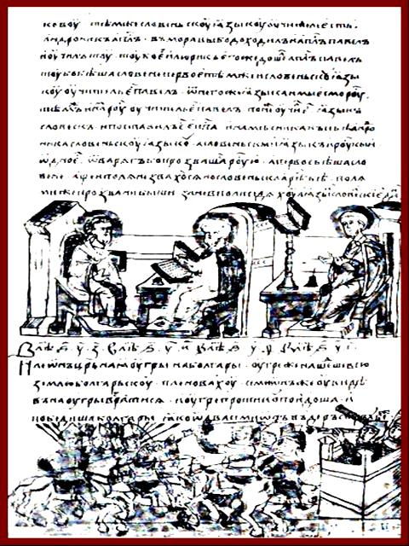
В крупных городах велись свои летописи. Вражда между князьями приводила к тому, что в летописях иска-жались отдельные события. Летописцы от краткой формы изложения переходят к подробным, зачастую почасовым записям, пытаются дать им оценку.
Страница летописи.

Slide 19
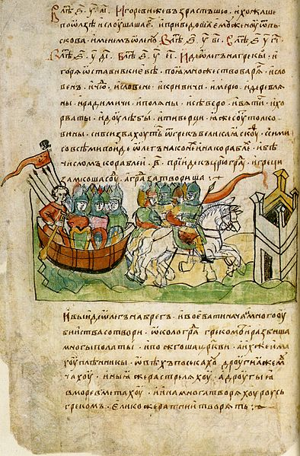
По́весть временны́х лет наиболее ранний из дошедших до нас древнерусских летописных cводов начала XII века. Был составлен в Киеве. Охваченный период истории начинается с библейских времён в вводной части и заканчивается 1117 годом.
Автор летописи указан как монах Нестор, живший в XII веке, монах Киево-Печерского монастыря. Исследователи XVIII—XIX веков считали Нестора первым русским летописцем, а «Повесть временных лет» — первой русской летописью.

Slide 20
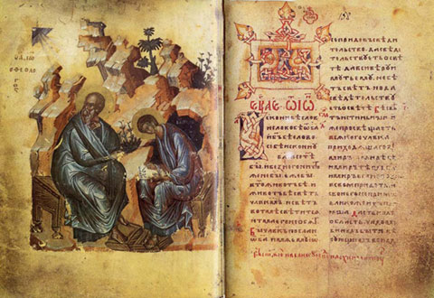
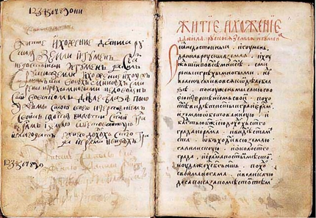
Книги были очень дороги, так как писались на пергаменте, переплет изготавливался из досок, обтянутых кожей или дорогой тканью и украшенных золотом и драгоценными камнями. Книги были очень велики по размеру. Начало каждой страницы писалось с большой буквы красного цвета. Книги создавались очень долго, читались медленно, количество их было крайне мало, приобрести книги могли только князья и монахи.

Slide 21
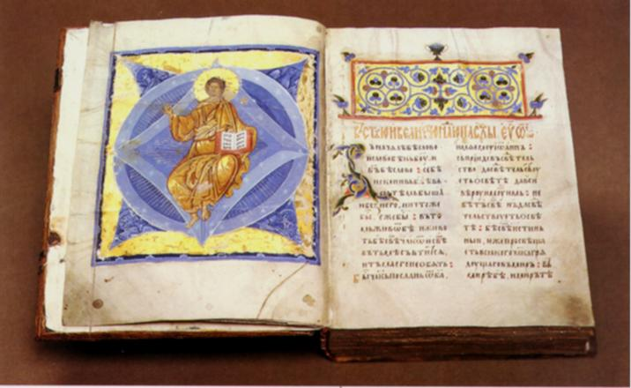
Рукописная книга

Slide 22
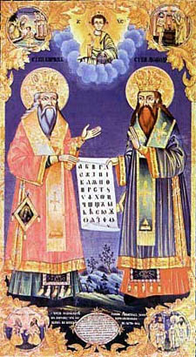
миниатюра

Slide 23
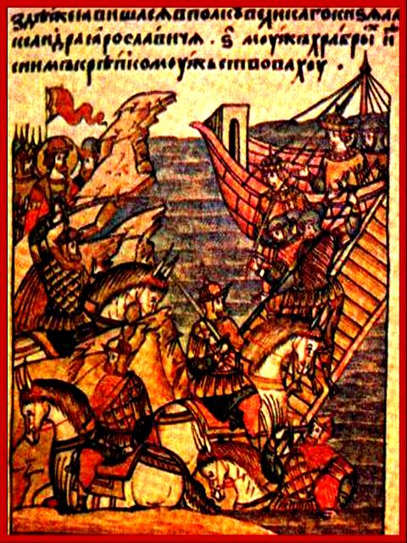
Самым известным поэтическим произведением того времени стало «Слово о полку Игореве» написанное в конце 12 века, посвященное походу Игоря Северского против половецкого хана Кончака в 1185 г.
Миниатюра
из рукописной книги.

Slide 24
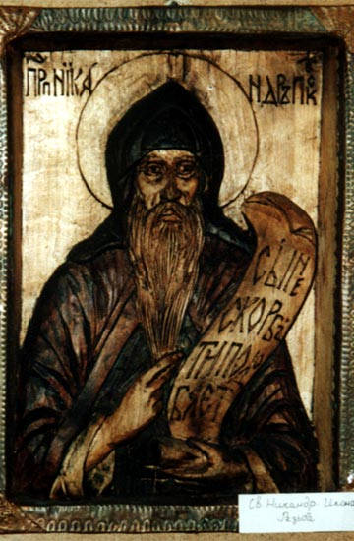
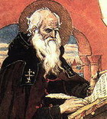
Исконно русские книги появились на Руси только в конце 11 века, тематика их была христианской.

Slide 25
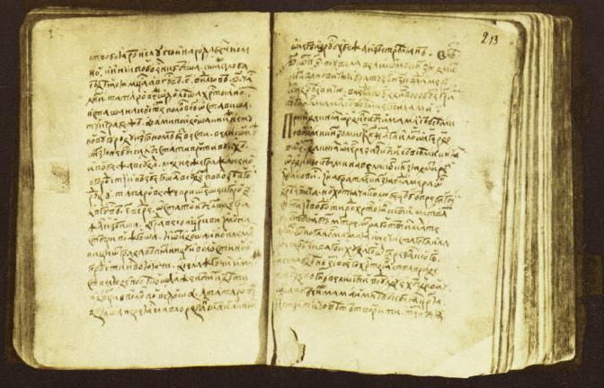
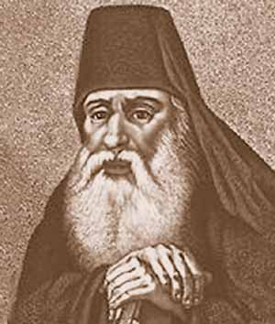

Slide 26
Жанры древнерусской литературы:
Летопись
(повествование о событиях исторической важности, расположенных «по летам», т.е. в хронологическом порядке)
Повесть
(повествует о важных исторических событиях)
Житие
(даётся описание духовных подвигов и добрых дел святых)
Слово
(образец торжественного красноречия)
Поучение
(проникновенная беседа о духовных ценностях)
Хождение
(рассказ о далёких путешествиях)

Slide 27
Основные периоды развития древнерусской литературы.
XI –XIIIв.- литература домонгольского нашествия (летопись «Повесть временных лет», «Слово о законе и благодати» митрополита Иллариона, «Поучение Владимира Мономаха», «Сказание о Борисе и Глебе», «Слово о полку Игореве» и др.).
Цель: призвать русских князей к объединению.
XIV – XVIIв. – литература времени татаро-монгольского нашествия и последующая («Сказание о Мамаевом побоище», «Задонщина», «Житие Сергия Радонежского», «Домострой», «Житие протопопа Аввакума» и др.)
Цель: внушение народу патриотических идей, прославление святых подвижников и героев, призыв к мужеству, стойкости.

Slide 28
Особенности древнерусской литературы.
Отсутствие авторства, хотя известны некоторые имена: монах Нестор, митрополит Илларион, Владимир Мономах .
Описывала различные исторические события, ставила религиозно-нравственные вопросы; бытовая тематика появляется лишь в поздний период.
Простой, незамысловатый сюжет, нет вымышленных сюжетов (описание исторических событий, действуют исторические личности)
Книги писались на пергамене (материал для письма из недублёной кожи животных), бумагу стали использовать только в XV веке.

